Slide 1
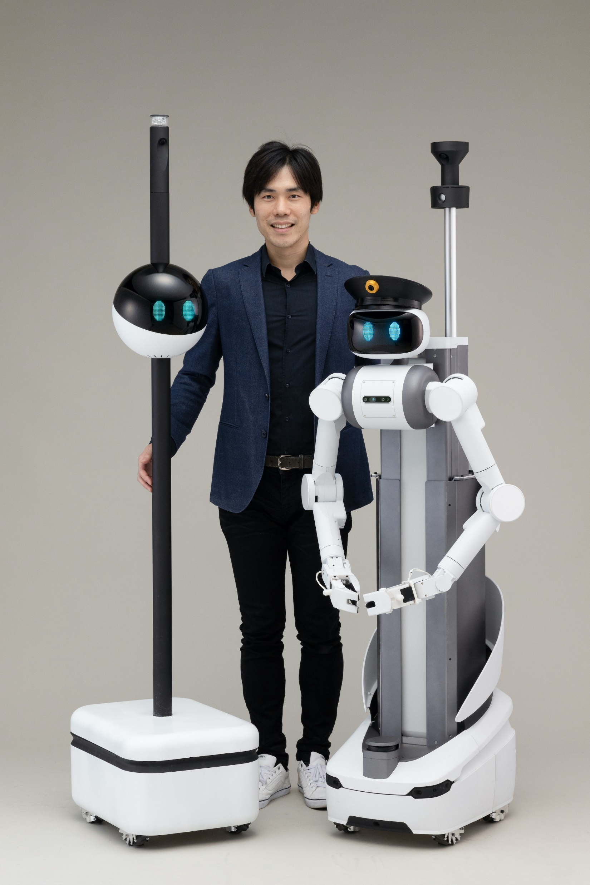
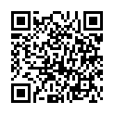
令和３年度
とやまロボティクス研究会
第３回 WEB技術セミナー
参加費
無料
アバターロボット “ugo（ユーゴー）” が
切り開く未来のワークスタイル
アバターロボットとは何なのか、アバターロボットによって私達の生活やビジネスにどんな影響があるのか、働き方にフォーカスを当て、日本社会において以前から人手不足や生産性の低下など、労働に関する課題を解決する糸口として、人とロボットが融合する未来のワークスタイルについてお話ししていただきます。直感的な遠隔操作と自律的走行モードの両方の機能を併せ持つアバターロボット“ugo（ユーゴー）”が切り開く未来のワークスタイルをお楽しみください。
■日時：令和３年 10/8
14:00 – 15:30 （13:45入室開始）
■開催方法：
Zoomウェビナーを使ったライブ配信
（注意：会場でのライブ配信は、ありません。）
■募集人員：先着100名
■申込締切：10月7日（木） 17時 まで
■対象者：県内企業の経営者、管理者、技術者、
一般等アバターロボットに興味のある方
（金）
講師
ugo株式会社 松井 健 氏
■申込み方法：
・次のURLあるいはQRコードのフォームから申込みください。
https://us02web.zoom.us/webinar/register/WN_JaasljiMRFSukBlAZVbbCw
・ロボティクス研究会への新規入会ご希望の方は、「裏面：入会申込書」で
申込みください。（FAX, Eメール、電話でも可）
お問合わせ
（公財）富山県新世紀産業機構
イノベーション推進センター
TEL： 076-444-5636 FAX： 076-433-4207
E-mail： n.nakai@tonio.or.jp （ 担当：中居 ）

Slide 2
講師
松井 健 氏
プロフィール
ugo株式会社 代表取締役CEO
・大学卒業後、様々な新規事業のスマホアプリ/Webシステムを開発。
・ 2011年に、IoTデバイス開発の株式会社ミラを創業し、様々なハードウェ
ア製品を開発・量産する。
・2018年に、ｕｇｏ株式会社を設立。これからの社会に向けたロボティクス・
サービスを開発している。
1.申込み後、メールにてセミナーのURLをご案内します。インターネット接続環境があれば、このURLをクリックするだけで、パソコンやスマートフォン等から、参加（視聴）いただけます。
2.当日の参加スケジュールは、下表のとおりです。
3.講演中は、画面の下部に表示されます「Q&A」からご質問をお受けします。
4.当日の講演資料は、事前にメール配信するアドレスからダウンロードをお願いします。
5.講演終了後、アンケートへのご協力をお願いします。
参加（視聴）方法
時 間 | 内 容
13:45-14:00 | Zoomウェビナーへの入室
14:00-15:00 | 講演
15:00-15:20 | 講演中のQ&Aからの質問への回答
15:20-15:30 | 退出、アンケート
参加者は事前登録制にしておりますので、視聴用のURLを別の方へ転送することはお控えください。視聴は、1メールアドレスに付き、1名とします。
著作権保護等の点から、講演の録画、録音、撮影、およびSNS等へのアップロードは禁止いたします。
Zoomは無料でご利用いただけますが、インターネットに接続するための通信料金は、参加者のご負担となります。
講演資料の印刷は可能ですが、データの公開やコピーは禁止いたします。
ご提供いただいた氏名等の個人情報は、当セミナーの運営のみの目的で使用し、他の目的には使用しません。
尚、講演途中で、何かしらの通信トラブルでフリーズした場合には、一旦退出して
いただき、再度の入室をお願い致します。
留意事項
ロボティクス研究会入会申込書
（入会希望の方は、下記に記入ください。）
FAX: 076-444-5636 E-mail: n.nakai@tonio.or.jp
企業名・団体名
所在地 | （〒 ）
連絡担当者 |  | FAX
TEL |  | E-mail
会員希望者名
E-mail |  | FAX
所属部署 |  | 職位・職名

